Slide 1
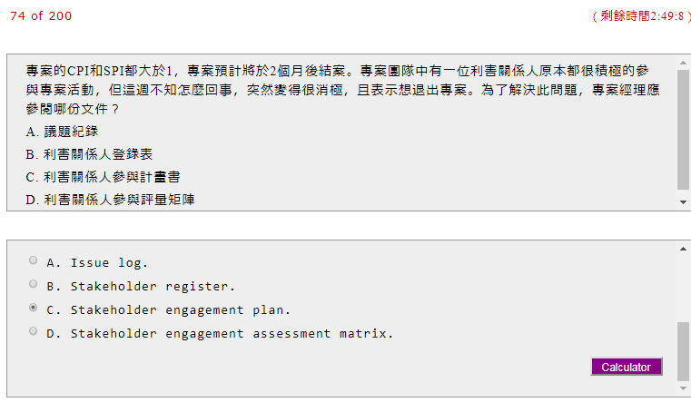

Slide 2
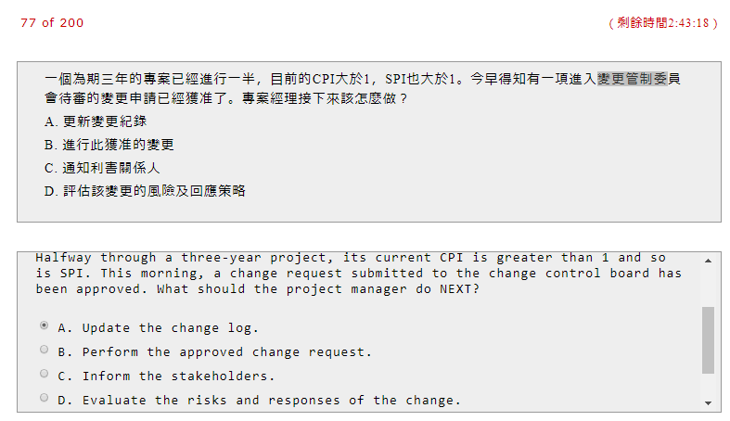

Slide 3
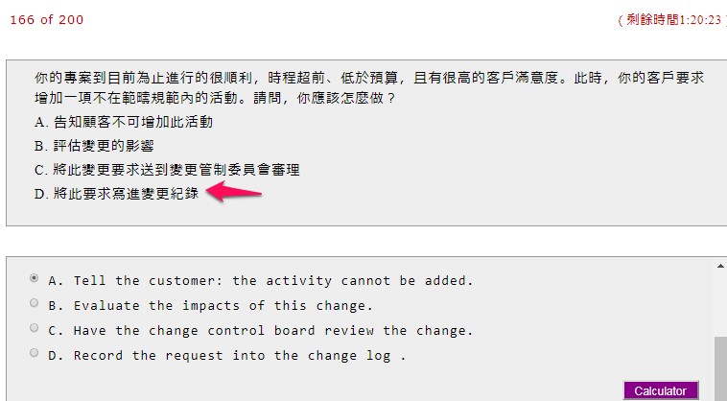

Slide 4
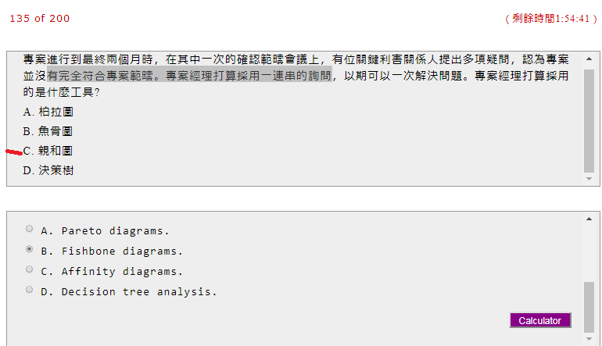

Slide 5
26.發現一位利害關係人的權力很小，要如何管理？(中文沒有說明關注程度,但是英文有 interested stakeholder)
監視(monitor)
展現關心(keep informed)
滿足需要(keep satisfied)
密切管理(manage closely)
PM因為某些原因與風險，購買了保險，請問是使用何種風險回應策略？
規避
轉移
減輕
承擔
本地常斷電，因此PM和向第三方local廠商租用另外一個伺服器，
請問用了何種風險回應策略？
規避
轉移
減輕
承擔

Slide 6
專案在起始階段，要規劃專案章程，但公司過去並沒有執行類似專案的經驗，請問可以使用何種工具或技術來發展專案？
專家判斷
SME主題專家
經驗學習
專案管理計畫書
專案要求使用什麼六個標準差法檢查產品，並請到外部專家來稽核確認有落實此流程，請問這是使用什麼方法？
管理品質
管制品制
管制範疇
確認範疇

Slide 7
專案使用固定成本加固定費用，供應商估計成本為50,000，固定費用為5,000，結案時供應商告知實際成本為60,000，請問你需支付？
60,000
65,000
50,000
55,000
有一位關鍵專隊成員離職了，請問專案經理該怎麼做？
更新利害關係人登錄表
尋找替代成員
記錄至議題紀錄
擬定風險回應

Slide 8
專案中有多個供應商，為保護個別供應商的資料，PM 應參考什麼來管理文件?
SOW工作說明書
採購管理計畫書
專案管理計畫書
專案文件
專案一周前發生一個議題，PM 已請人處理，一周後客戶向 PM 的老闆抱怨議題仍未處理，請問PM該如何處理？
記錄至議題記錄
與團隊成員開會討論解決方案
告知贊助人有此議題
查看風險登錄表
目前專案進度落後，但專案無法增加成本，身為PM的你如何在專案期程內完成工作？
縮程法
快速跟進法
資源撫平
變更時程

Slide 9
某軟體公司指派專案經理一個新的案子，參考類似的專案菰算時程，請問是使用何種方法？
類比
專家判斷
參數
三點估算
專案經理使用3個數值計算成本，請問是使用了什麼方法？
參數估算
類比估算
由下往上估算
BETA估算
專案經理每週都會跟團隊舉行會議，專案執行到一半加入虛擬團隊協助待處理的議題，請問在更新溝通管理計畫書之前，專案經理應該先怎麼做？
每週與虛擬團隊舉行電話說明會
將之前的會議紀錄E-mail給虛擬團隊
將每日電話列入工作
更新利害關係人登錄表

Slide 10
專案團隊正準備將完成的系統移交給IT支援團隊，請問支援團隊接下來要負責的是？
負責完成尚未完成的交付成果
對使用單位進行教育訓練
負責系統後續維護
撰寫使用說明書並更新經驗學習登錄表
一位很支持的團隊成員忽然對工作產生抗拒而且不支持專案的某些決定，請問專案經理應該怎麼做？
查閱利害關係人參與計畫書
查閱溝通管理計畫書
查閱工作績效
查閱利害關係人矩陣
專案經理為了維持客戶的良好關係一直接受客戶的變更，導致專案預算不足，(即為範疇潛變)請問專案經理沒有做好？
範疇管理
變更管理
風險管理
成本管理

Slide 11
專案已經結束，成員都表示負面評價且利害關係人表示以後都不想再合作，高層要求做LL，PM要如何做?
發出信件請所有利害關係人回饋各階段經驗
看議題記錄和變更批准結果寫正面或負面記錄
只記錄正面
根據議題記錄及溝通管理計畫書中逐級呈報的程序以向上呈報正面及負面記錄
專案管理計畫書完成後，專案經理召開啟動會議與利害關係人說明，這樣表示完成了什麼階段?
起始
規劃
執行
結束
檢驗產品時，發現有三點在中心線上，還未超過管制線，四點在中心線下，有多點超過管制線，請問此狀態為何？
失控
仍在管制內
符合7點法則
還未超過規則界線

Slide 12
專案有跨國的虛擬團隊,但是得不到利害關係人足夠的支援,請問PM要做什麼
提出變更把團隊聚集在一起開會
會議上使用衝突管理
參考利害關係人計畫書及利害關係人參與評量矩陣
CCB核准了兩個變更申請,第一個會延遲利害關係人的報告,第二個更新時程基準,且在要逕上， 請問PM應該要做什麼
第一個先執行,因為先核准通過
第二個先執行,因為比較重要
找人力來執行兩個變更申請
請CCB解釋核准原因與期望
文字描述工作A完成後, B才能開始， B完成後, C才能開始的邏輯關係定義
問 FS, SS,FF, SF
文字描述工作A, B, C邏輯關係及時程
問 要徑天數

Slide 13
組織的董事覺得以現在組織的能力不足以完成專案, PMO聯絡了之前專案的PM是否有空回答專案問題, PMO應該參考那些進行稽核
績效報告
企業環境因素
組織過程資產
專案文件
BETA計算題: 最可能的時程5週,樂觀估計時程3週,悲觀估計時程7週, 請問估算值
BAC=9000, EV=1000,AC=1500,PV=2000，計算EAC並解釋EAC
13500, 完工預算
13500, 完工成本預估值
9000, 完工預算
9000,完工成本預估值

Slide 14
.在弱矩陣的組織裡, 專案做到一半,開發部門經理把人員調走了,PM應該怎麼辦
雇新的人
記錄至議題紀錄
擬定風險回應
在專案結束移轉階段, PM發現之前XX報告不見了,請問應該怎麼辦
告訴利害關係人報告不見了,讓對方接受
記錄到議題記錄
不要提到此報告
商業企劃案有問題, PM應該怎麼做,
找贊助者報告,不管它, 自己改,….
可交付成果驗證不過, 可是sponsor要你按時給客戶,
選項有確保證客戶驗證過,依專案管理計化書進行，等

Slide 15
公司被整併後, 人力被裁減, 新的組織圖剛要發佈,請問PM要注意什麼
供應商發生問題,找到原因是因為誤解了客戶的需求而沒有澄清,請問PM要參考那份計畫書
有新的品質標準會造成大部分的可交付成果驗證不過, 如何處理
非要徑上的資源使用過度,選資源優化相關選項(Resource leveling)
phase gate要處理那些事
提到有目的、目標,利害關係人開會討論以尋求對範疇的認同,哪個文件過程可以說明已經目完成,
選項有kick-off meeting, 專案章程, 專案計畫書, SOW

Slide 16
提供雛形給客戶, 客戶很滿意可是想要做一些修改,請問接下來要做什麼
變更管理,議題記錄,直接修改
系統升級專案準備移交，在發現原系統必須要安裝一個系統更新才會讓系統穩定
選項有直接安裝, 變更管理, 議題紀錄等
某個風險已經被辨識且實施應變計畫, 請問PM下一步要做什麼
某個風險已經被辨識且實施減清計畫, 但減清計畫無法啟用，主要是關鍵資源不足，請問PM先前沒有做好什麼
公司核准建築專案將外包，時程很趕，已採用快速跟進，且開始動工請問要簽何種契約
FPXX+CPXX+CPIF

Slide 17
PM 正在準備專案進度報告，但專案在本週發生了一個問題而延誤時程，而前兩周的報告都表示專案順利進行，請問PM要如何回報？
BAC是100,000，EAC是120,000，SPI是1，CPI是?
1.2
大於1
小於1
等於1
提供五個任務的時程及前置關係，詢問任務4的浮時？(要徑上的浮時為0)

